Slide 1
Die ersten Jünger
Aus dem Leben Jesu Christi

Slide 2
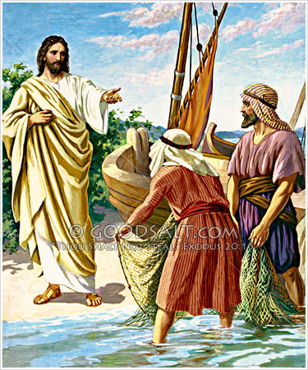

Slide 3
Als er am Ufer des Sees von Galiläa entlangging, sah er zwei Brüder, Simon, der Petrus genannt wird, und Andreas, seinen Bruder, wie sie das Netz in den See warfen, sie waren nämlich Fischer. Und er sagte zu ihnen: „Kommt,folgt mir nach, und ich werde euch zu Menschenfischern machen!“ Sie verlieβen sogleich ihre Netze und folgten ihm nach.
Mattäus 4,18-20

Slide 4
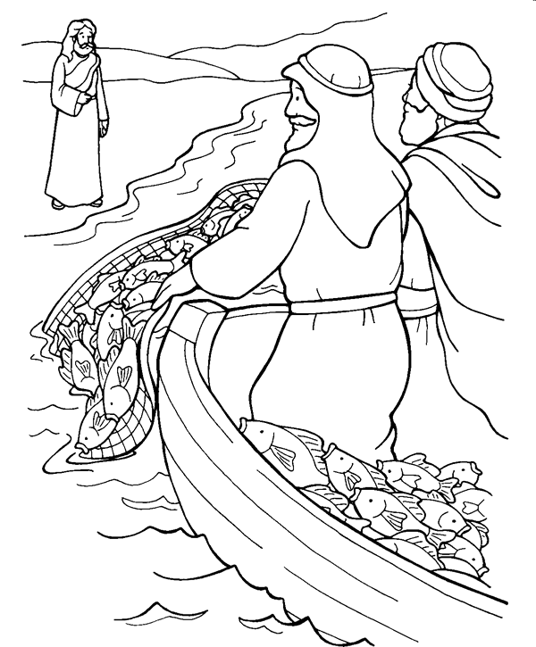
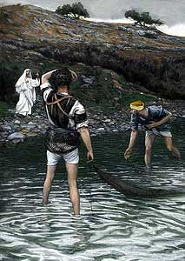

Slide 5
Als er von dort weiterging, sah er zwei andere Brüder, Jakobus, den Sohn des Zebedäus, und Johannes, seinen Bruder, wie sie im Schiff mit Zebedäus ihrem Vater, ihre Netze zurechtmachten, und er rief sie. Sie verlieβen sogleicht das Schiff und ihren Vater und folgten ihm nach.
Mattäus 4,21-22

Slide 6
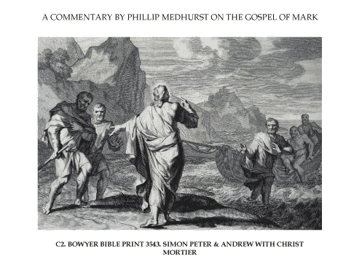

Slide 7
